Slide 1
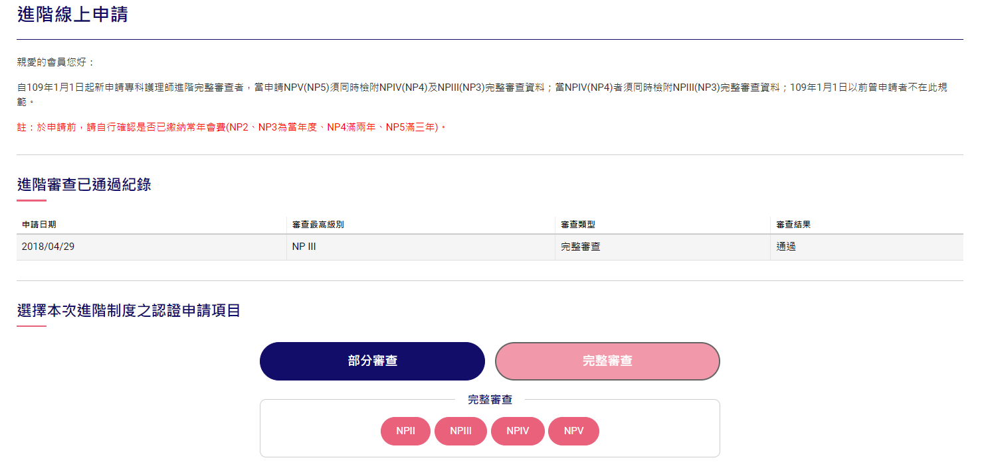
NP4與NP5完整審查送審注意事項
1
1.點選完整審查
2.點選要送審的階層
2

Slide 2
NP4務必檢附NP3通過證書
NP5務必檢附NP4 與NP3通過證書
否則費用會加上所有送審階層費用，步驟如下
1
1.申請NP4要點選NP3
2.申請NP5要點選
NP3與NP4

Slide 3
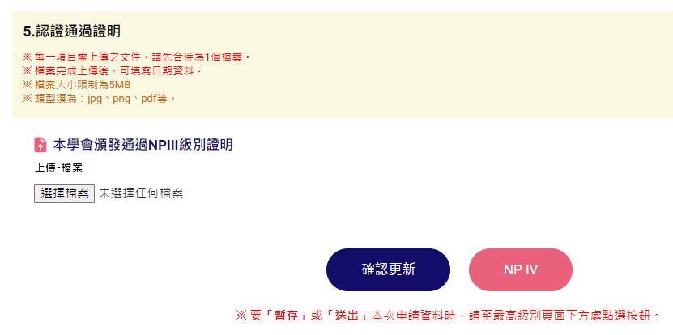
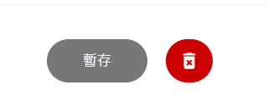
申請NP4
1
1.申請NP4先點選NP3
2.上傳NP3通過證書
3.確認更新 4.點選NP4 5.暫存或送出
3
4
2
5

Slide 4
申請NP5
申請NP4
1.上傳NP3通過證書
2.確認更新
3.點選NP4
1
2
3

Slide 5
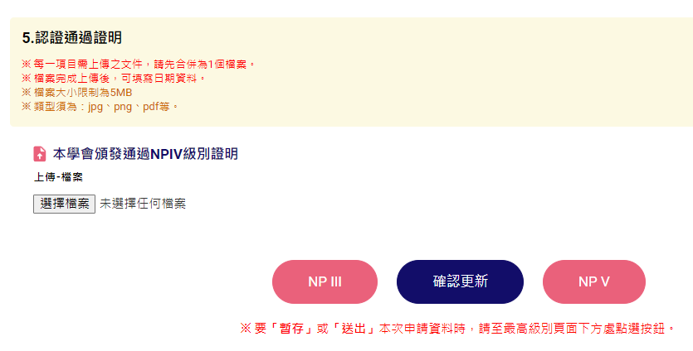
5. 上傳NP4通過證書
6.確認更新
7.點選NP4 8.暫存或送出
5
7
6
8

